Slide 1











Chủ đề 5: Bài học từ cuộc sống
Bài 1
Bài 1
Bài 1
KIẾN VÀ CHIM BỒ CÂU
KIẾN VÀ CHIM BỒ CÂU
KIẾN VÀ CHIM BỒ CÂU
Notes:
更多模板请关注：https://haosc.taobao.com

Slide 2


1
Khởi động

Slide 3
7
Nghe viết

Slide 4

Nghe viết
Nghe tiếng kêu cúu của kiến, bồ câu nhanh trí nhặt chiếc lá thà xuống nuớc. Kiến bám vào
_{chiếc lá}
_{và leo đuợc lên bờ.}

Slide 5


Slide 6


Nghe tiếng kêu cứu của kiến, bồ câu nhanh trí
nhặt một chiếc lá thả xuống nước. Kiến bám vào
chiếc lá và leo được lên bờ.

Slide 7
8
Tìm từ ngữ

Slide 8
Tìm trong hoặc ngoài bài đọc Kiến và chim bồ câu từ ngữ có tiếng chứa vần ăn, ăng, oat, oăt

Slide 9
8. Tìm trong hoặc ngoài bài đọc Kiến và chim bồ câu từ ngữ có tiếng chứa vần ăn, ăng, oat, oăt.
 | Trong bài đọc | Ngoài bài đọc
Vần ăn | săn, cắn | bắn (súng), (cái) chăn, khăn (tay), (con) trăn, lăn (tròn), (củ) sắn, (bài) văn…
Vần ăng | x | (mặt) trăng, (chị) Hằng, băng (y tế), lăng (Bác Hồ), căng thẳng…
Vần oat | thoát | hoạt (hình), (trốn) thoát, (lục) soát…
Vần oăt | x | (nhọn) hoắt, loắt choắt…

Slide 10
9
Quan sát tranh

Slide 11
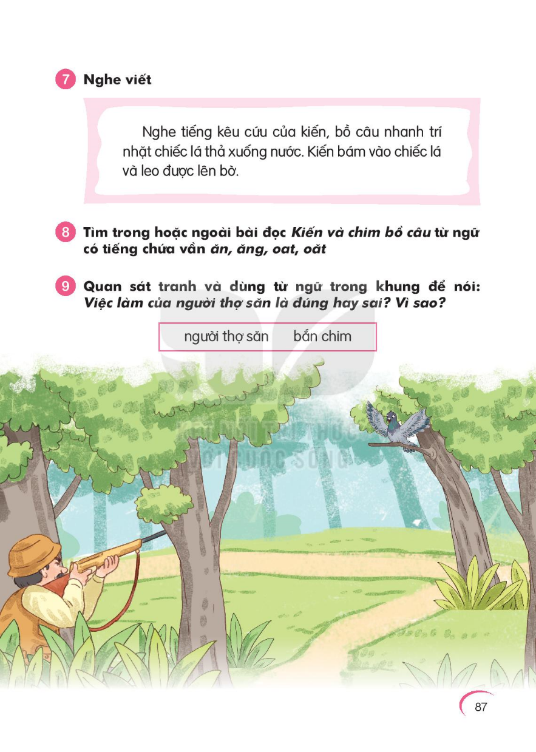
Quan sát tranh và dùng từ ngữ trong khung để nói: Việc làm của người thợ săn là đúng hay sai? Vì sao?
người thợ săn bắn chim

Slide 12
10
Củng cố

